Slide 1
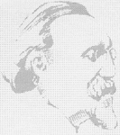
Escola Secundaria Manuel de Arriaga
Atividade 1
Cidadania
Trabalho realizado por:
Kevin Goulart, nº 11
Tiago Furtado, nº 19

Slide 2
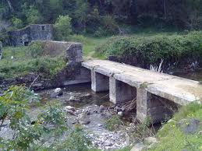
Problemas ambientais
As ribeiras, rios, mares não podem ser tratados desta maneira, então o ser humano pode contribuir das seguintes formas:

Slide 3
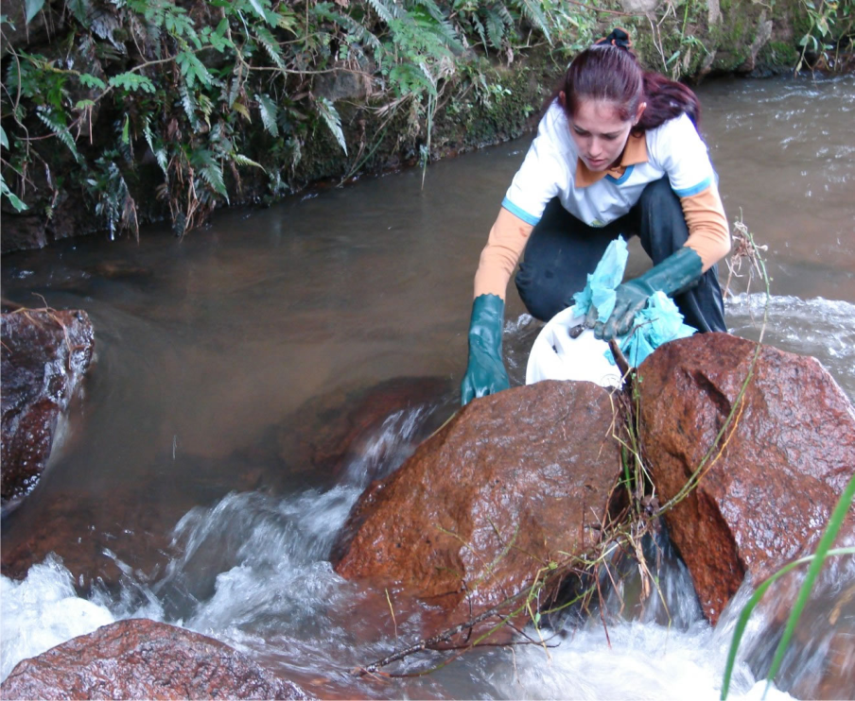
-Não deitar lixo para as ribeiras, rios, mares, nem para o chão.
-Limpar o lixo que se encontra nas ribeiras, rios, mares e também o lixo que se encontra no chão

Slide 4
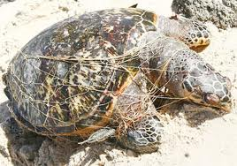
Consequências dos problemas ambientais
Se deitar lixo para os oceanos pode matar animais aquáticos, como por exemplo:
-Tartarugas,
-Peixes,
-e outras espécies marítimas.
-Por isso não deites lixo para o chão

Slide 5
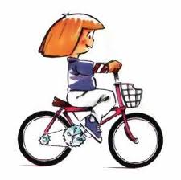
Se andar muita vez de carro ou outro transporte polui o ar, por isso ande de bicicleta, autocarro ou a pé.

Slide 6
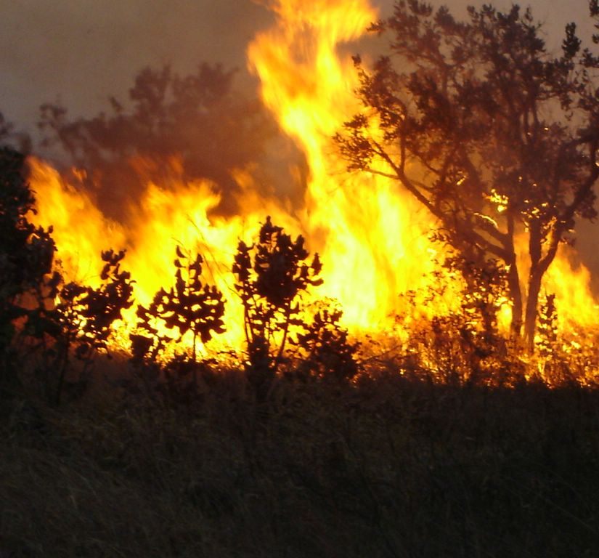
Se queimares florestas , perdes as árvores. São elas que te dão oxigénio para poderes sobreviver.
Por isso não queimes as árvores.

Slide 7
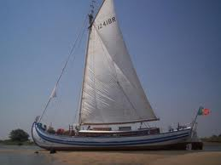
Quando andares de barco, anda de barco à vela, porque os barcos a motor poluem oceanos.

Slide 8
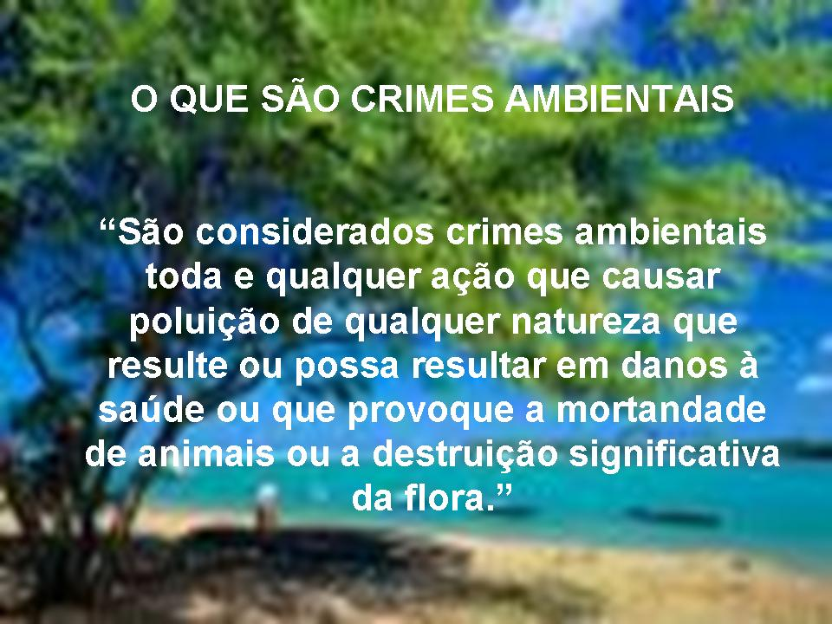

Slide 9

Espero que tenham gostado!

